Slide 1

ETUDE ÉPIDÉMIOLOGIQUE

Slide 2




GRANDES ÉTAPES DU PROJET
Etude des besoins
Programmation
Visualisation des résultats

Slide 3
OBJECTIFS DU PROJET
Identification des populations les plus touchées
Réaliser une analyse prédictive pour prédire les populations qui seront plus les touchées
Recherche des sources de données

Slide 4
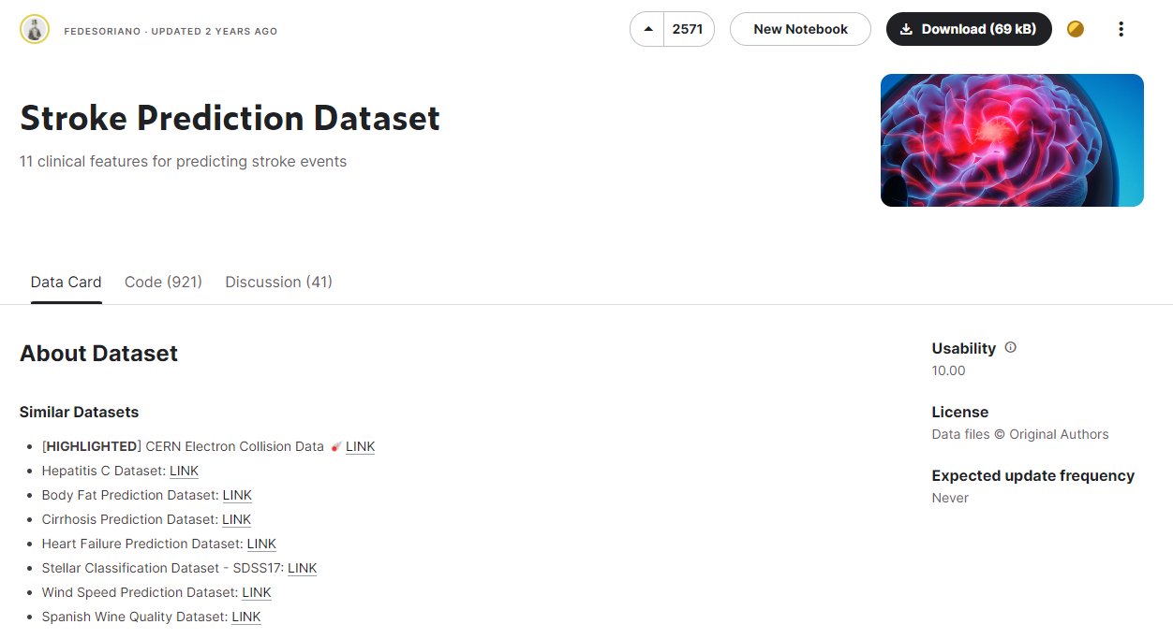
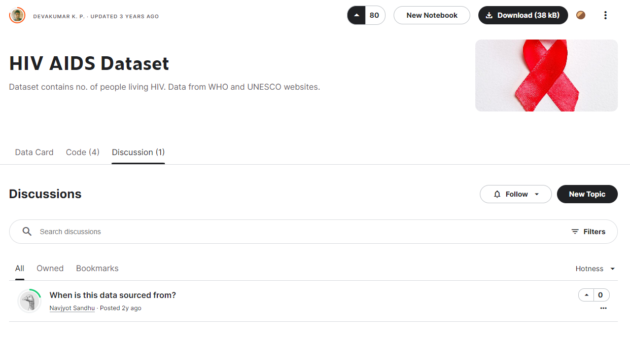
SOURCE DE DONNÉES

Slide 5

PROGRAMMATION
Hadoop
HDFS
Spark

Slide 6
NETTOYAGE ET EXPLORATION DES DONNÉES
Filtrer les données manquantes
et aberrantes
Formater les données
Fichier nettoyé prêt au traitement

Slide 7
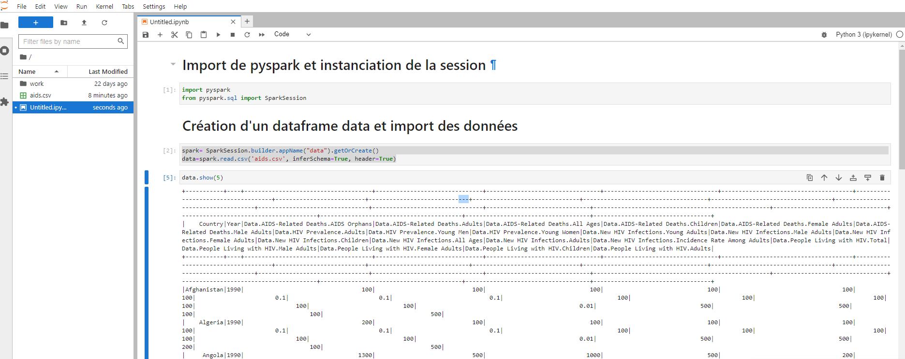

Slide 8

VISUALISATION DES RÉSULTATS

Slide 9
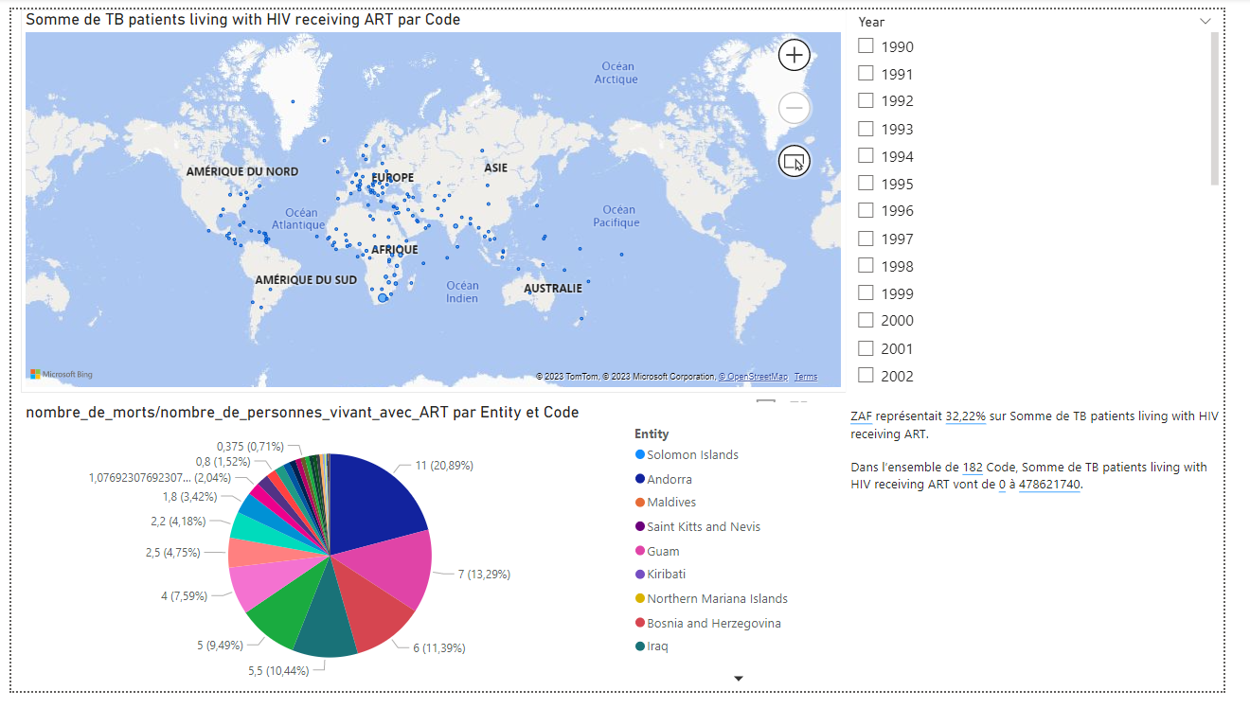
ANALYSE DESCRIPTIVE
Il ressort de cette analyse que l’Afrique du Sud représente 32.22% des patients vivants avec le VIH

Slide 10
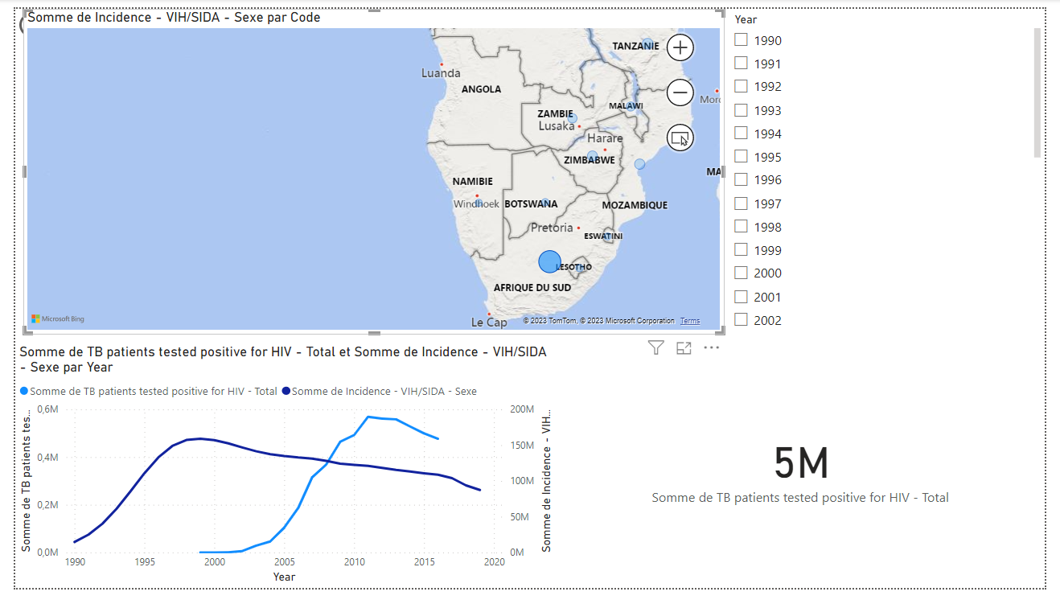
Visualisation des Résultats

Slide 11
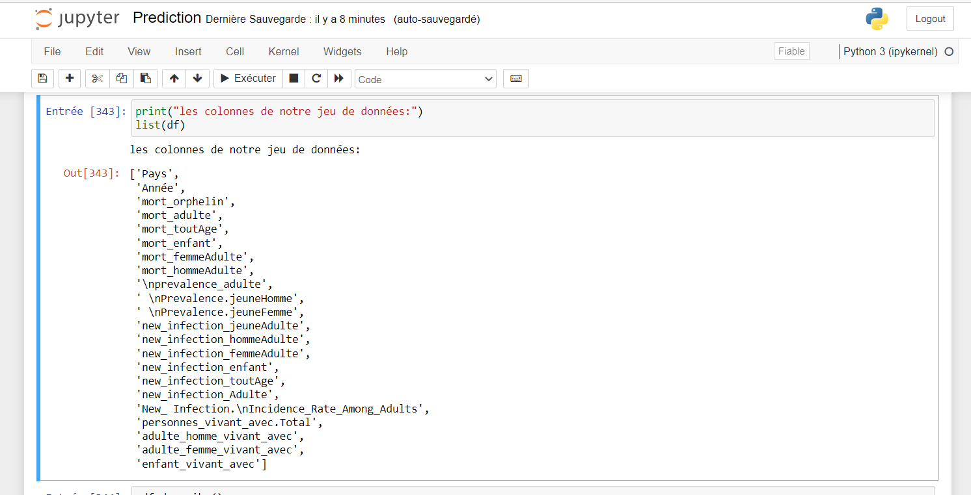
ANALYSE PRÉDICTIVE

Slide 12
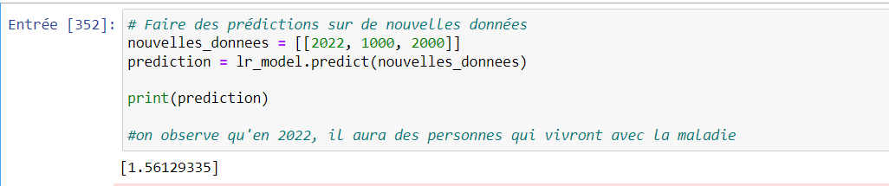

Slide 13
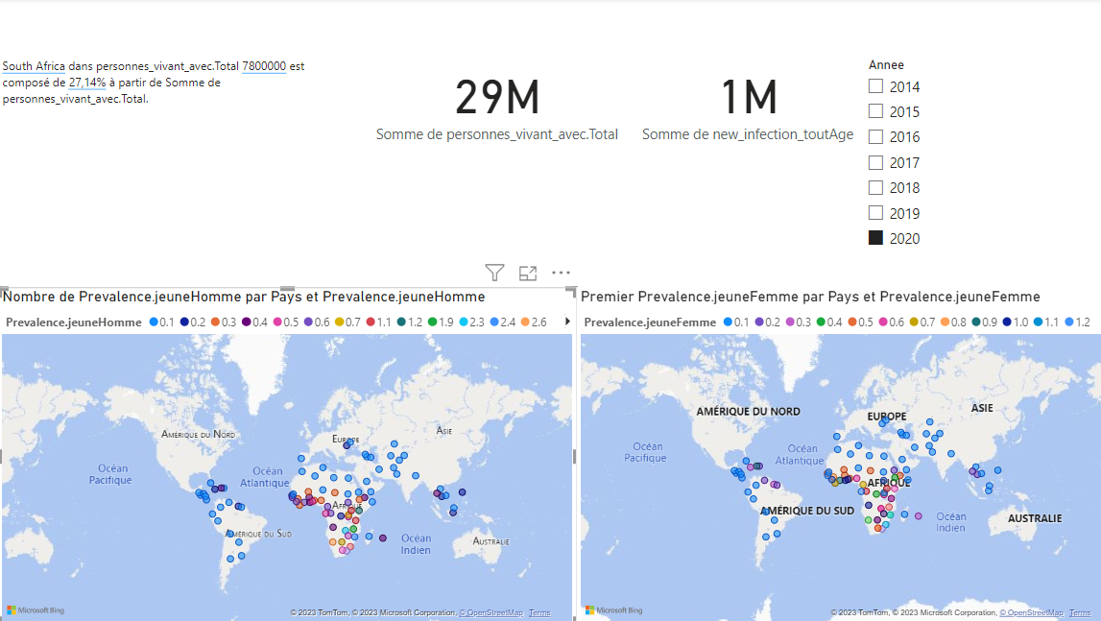

Slide 14
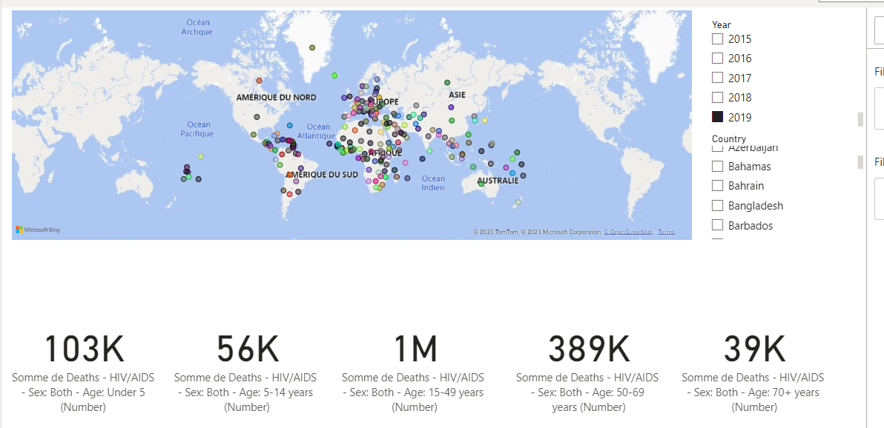

Slide 15



